Slide 1

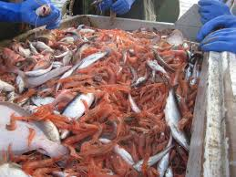
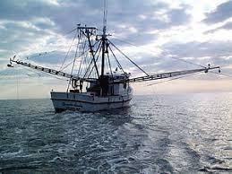
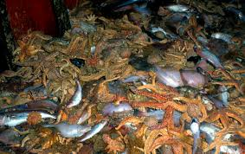
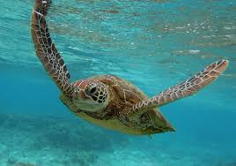
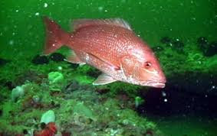
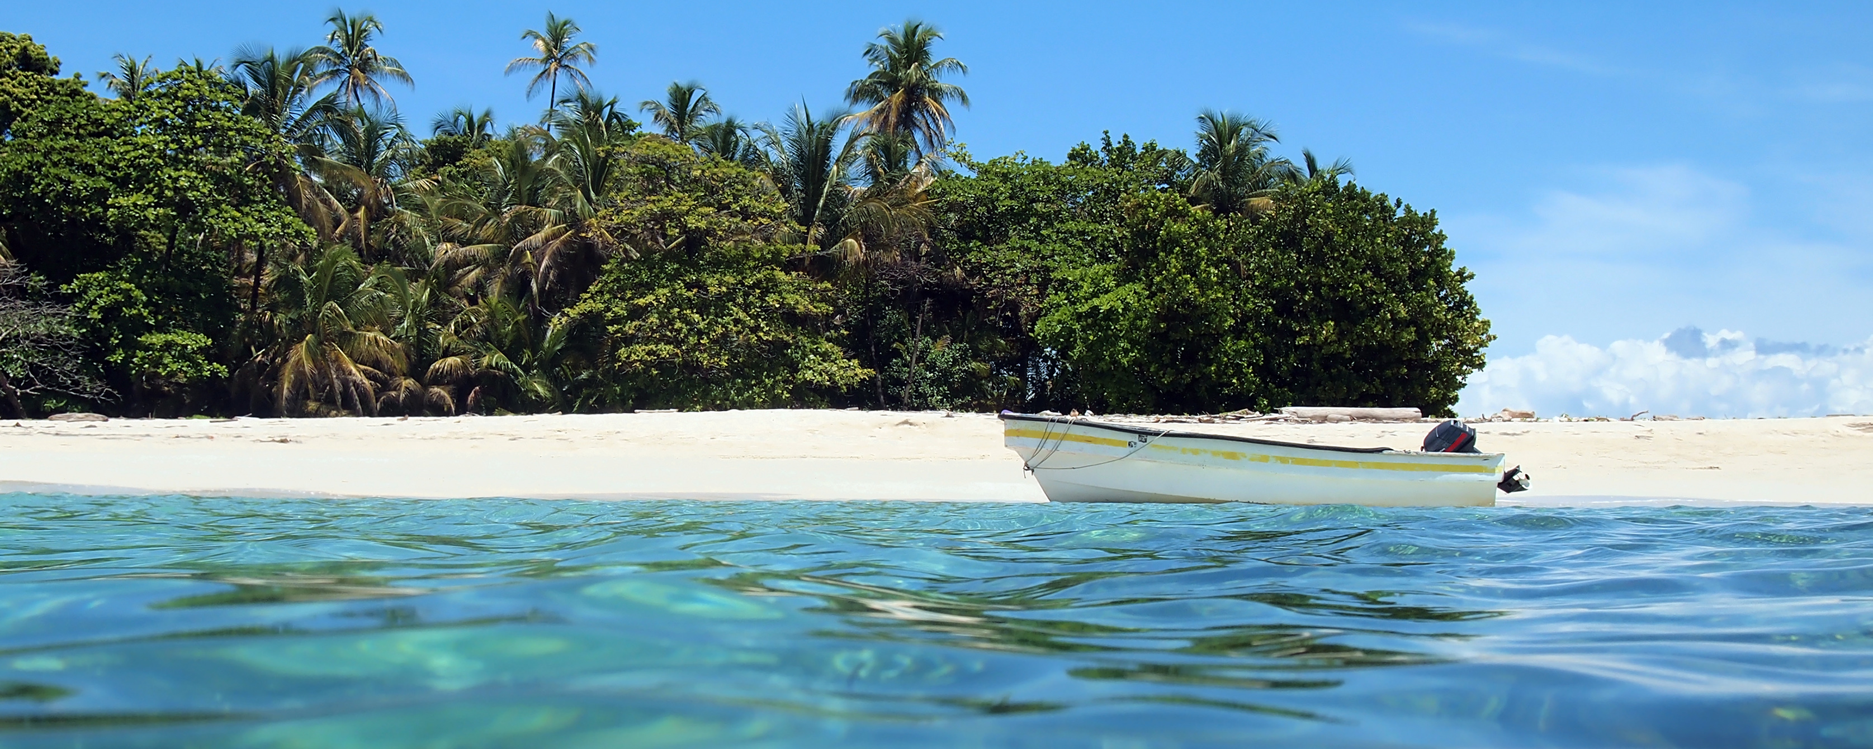

Reunión del Medio Término del Proyecto CLME+, 18-20 Junio, Panamá
CLME+ FAO UNOPS PCNU/RLA/217/OSP
Apoyo a la gobernanza regional y al enfoque de ecosistemas de la pesca del camarón y peces demersales en los Grandes Ecosistemas Marinos de la Plataforma Continental del Norte de Brasil
Catalizar la ejecución del Programa de Acción Estratégica de los GEM del Caribe y la Plataforma Continental del Norte de Brasil (2015-2020)

Slide 2
Introducción
Departamento de Pesca y Acuicultura de la FAO
Visión: un mundo en que el uso responsable y sostenible de los recursos pesqueros y de acuicultura hagan una contribución apreciable al bienestar humano, a la seguridad alimentaria y a la mitigación de la pobreza.
Misión: fortalecer la gobernanza global y las capacidades gerenciales y técnicas de los países miembros y crear consenso con miras a una mejora en la conservación y utilización de los recursos acuáticos.
Actividades clave: conocimientos e información; Manejo y conservación; Utilización; Comercio y comercialización; Políticas pesqueras; Asistencia técnica
Apoyo al subproyecto de la sede de la FAO, en Roma, de la Oficina subregional de la FAO en el Caribe y de la Secretaría de la COPACO en Barbados, de las Oficinas de la FAO en los estados miembros, otros proyectos en curso en la región y de instituciones regionales asociadas.

Slide 3
Introducción
Componente n.º: 1. Acuerdos de gobernanza integradores para la pesca sostenible y para la protección del medio ambiente marino
Producto 1.1. Decisiones acerca de los arreglos de coordinación y cooperación y los mandatos institucionales coincidentes con las estrategias del PAE 1 (medio ambiente), 2 (pesca) y 3 (coordinación intersectorial de políticas). Proceso COPACO OROP
Componente n.º: 2. Mejora de la capacidad institucional y de los actores referente al manejo de recursos marinos vivos en los niveles regional, subregional, nacional y local
Producto 2.1 Planes de acción regionales para el manejo, conservación y uso sostenible de los recursos pesqueros y para la protección del medio ambiente marino. Plan Regional de Acción para Promover Prácticas de una Pesca Responsable, incluida la Lucha contra la Pesca INDNR

Slide 4
Introducción
Componente n.º: 3 Reducción progresiva de las tensiones ambientales y mejora de los medios de vida
3.2. Transición a un enfoque de ecosistemas de la pesca del camarón y los peces demersales de los GEM de la Plataforma Continental del Norte de Brasil
Resultados
3.2.1. Acuerdos de gobernanza transfronteriza en vigor y en operación
3.2.2. Mejora de la capacidad de manejo basado en EEP de los recursos de camarones y peces demersales
3.2.3. Diseño, adopción y prueba de medidas de manejo sostenible
3.2.4. Facilitación de los beneficios socioeconómicos de largo plazo de los recursos de camarones y peces demersales, con atención especial a los medios de vida y la justicia social
3.2.5. Mecanismo en vigor para hacer seguimiento del progreso hacia el EEP

Slide 5
Introducción
Componente: 4. Catalización de la financiación para la ampliación de medidas prioritarias para la protección del medioambiente marino y para asegurar medios de vida resistentes al clima y el desarrollo socioeconómico del uso de los recursos marinos vivos
Producto 4.1. Informes de prefactibilidad de las principales necesidades y oportunidades de inversión
Producto 4.2. Planes de inversión
Componente: 5. Los beneficios socioeconómicos regionales y beneficios ambientales globales de la ejecución del PAE se maximizan mediante una mejor colaboración, planificación y manejo adaptativo, así como el intercambio de experiencias y lecciones aprendidas
Producto 5.2. Un mecanismo de MyE del estado de los ecosistemas del CLME+ y de la ejecución del PAE
Producto 5.3. Comunicación, hermanamiento y actividades de intercambio de conocimientos orientadas a la Asociación del CLME+ y a la Comunidad de prácticas (COP) de los GEM a escala mundial

Slide 6
Estado de la ejecución técnica:
Estado de los gastos financieros
Según lo programado | Demoras moderadas | Grandes demoras
 | X
Según lo programado | Demoras moderadas | Grandes demoras
 | X

Slide 7
Balance de la ejecución del proyecto
Categoría | Ratio
Finalizado | 2/57
Según lo programado | 53/57
Bajo riesgo de no terminar a tiempo | 2/57
Alto riesgo de no terminar a tiempo | No se ha identificado ninguno
Alto riesgo de no lograr el objetivo | No se ha identificado ninguno

Slide 8
Logros hasta la fecha
Componente 1.
Participación en 3 reuniones del MIC para la pesca sostenible en 2017 y 2018
Proceso de OROP en curso. Proceso de consultas nacionales y próxima reunión en 2018
Componente 2.
Dos reuniones del Grupo de Trabajo Regional sobre la Pesca Ilícita, No Declarada y No Reglamentada (INDNR) (Barbados, marzo y septiembre de 2017). Elementos que incluir en un Plan Regional de Acción para Promover Prácticas de una Pesca Responsable, incluida la Lucha contra la Pesca INDNR. Próxima reunión en 2018.
Componente 3.
Reunión inicial del subproyecto en Puerto España, Trinidad y Tobago, en noviembre de 2017.
Desarrollo de formación sobre EEP y FMP de la pesca del camarón en Brasil (colaboración con REBYC II LAC)
Contratación de un coordinador del subproyecto en mayo de 2018. Revisión del presupuesto y el plan de trabajo
Primera reunión del Grupo de Trabajo de la COPACO sobre Datos y estadísticas de pesca en mayo de 2018
Segunda reunión del Grupo de Trabajo de la COPACO sobre pesca de camarón y peces demersales en mayo de 2018

Slide 9
Dificultades que se enfrentan
N.º | Dificultad | Medidas de mitigación | Para cuándo
1 | Demoras en las actividades y la ejecución financiera del subproyecto | Revisión de las actividades y el presupuesto Actualización del plan de trabajo para 2018-2019. Establecimiento de un Equipo de tares del subproyecto | Mayo-junio de 2018
2 | El puesto de Secretario de la COPACO ha estado vacante desde noviembre de 2017 | Identificación de un Secretario de la COPACO | Identificado y con sede en Barbados para agosto de 2018
3 | Demoras en la contratación de un coordinador del subproyecto | Contratación y selección de un coordinador del subproyecto | Se formalizó la contratación en mayo de 2018. Con sede en Barbados a partir de finales de junio de 2018.
4 | Demoras en la firma de las cartas de acuerdo con los países participantes | Redacción, revisión y firma de las cartas de acuerdo | Julio de 2018
5 | Algunos productos del subproyecto no coinciden con las conclusiones de las reuniones de la COPACO | Organizar una reunión ministerial de los países participantes para endosar los productos de la subregión | Noviembre de 2019

Slide 10
Ejecución financiera
Nombre del organismo | Presupuesto de 2018 | Cantidad gastada hasta abril de 2018 | Presupuesto de 2019 | Riesgo de no alcanzar el objetivo del presupuesto | Medidas correctivas propuestas
FAO | 644.027 | 150.000 | 700.262 | Bajo | La mayor parte del presupuesto asignado se destinará a consultas de expertos y cartas de acuerdo con asociados y/o instituciones

Slide 11
Próximas actividades en 2018
Reunión del proceso de OROP en noviembre de 2018
Grupo de Trabajo sobre la pesca INDNR en septiembre de 2018. Revisión del borrador del Plan Regional de Acción para Promover Prácticas de una Pesca Responsable, incluida la Lucha contra la Pesca INDNR
Cartas de acuerdo con países participantes a más tardar en julio de 2018 y actividades conexas
Taller sobre pesca y datos biológicos en septiembre de 2018
Consultoría internacional para desarrollar un Plan Subregional de EEP para el Manejo de la Pesca
Curso de capacitación sobre la evaluación de las poblaciones en diciembre de 2018
Preparación de informes de prefactibilidad de las inversiones para finales de 2018

Slide 12
Recomendaciones transversales para la exitosa ejecución del proyecto
A pesar del corto cronograma de ejecución del subproyecto, en esta etapa se considera que todos los productos y objetivos se pueden alcanzar en el tiempo estipulado para el subproyecto. No obstante, como el subproyecto se encuentra en su etapa inicial, se debe realizar un monitoreo muy estrecho de los productos y actividades a fin de asegurar que se cumpla con el plazo establecido del subproyecto. Se necesita un sólido compromiso y participación del equipo del subproyecto y de los asociados nacionales e institucionales para lograr la ejecución exitosa.

Slide 13
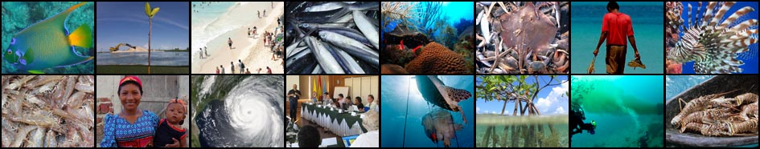
Reunión del Medio Término del Proyecto CLME+, 18-20 Junio, Panamá
Gracias
Catalizar la ejecución del Programa de Acción Estratégica de los GEM del Caribe y la Plataforma Continental del Norte de Brasil (2015-2020)

